Slide 1
第 3 讲
Service组件

Slide 2
纲要
Service简介

Slide 3
1、Service简介
Service是Android四大组件中与Activity最相似的组件，它们都代表可执行的程序。Service与Activity的区别在于： Service一直在后台运行，它没有用户界面，一旦Service被启动起来之后，它与Activity一样，也具有自己的生命周期。
Service组件也是可执行程序，它也有自己的生命周期。创建、配置Service与创建配置Activity的过程基本相似，下面介绍Service的开发过程。
1.1 开发Service
开发Service的步骤如下：
  定义一个继承Service的子类。
  在AndroidManifest.xml文件中配置该Service。

Slide 4
1、Service简介
与Activity相似的是， Service中也定义了一系列生命周期的方法，如下所示：
  abstract IBinder onBind(Intent intent):该方法是Service子类必须实现的方法，通过返回的IBinder对象，与其他Service进行通信。
  onCreate()：当该Service第一次被创建时回调该方法。
  onDestroy()：当该Service被关闭之前将会回调该方法。
  onStartCommand()：每当客户端调用startService(Intent)方法启动该Service时都会回调该方法。
  onUnbind()：当Service上绑定的所有客户端都断开连接时将会回调该方法。
配置Service使用<service…/>，也可为<service…/>元素配置<intent-filter…/>子元素，用于说明该service可被哪些Intent启动。

Slide 5
1、Service简介
Android系统中， Service不能够自己运行，需要通过一个Activity或者其他Context对象来调用，启动Service有两种方法：
  通过Context的startService()方法：通过该方法启动Service，访问者与Service之间没有关联，即使访问者退出了，Service仍在运行。
  通过Context的bindService()方法：通过该方法启动Service，访问者与Service绑在了一起，访问者一旦退出， Service也就终止。
例1 开发的第一个Service。

Slide 6
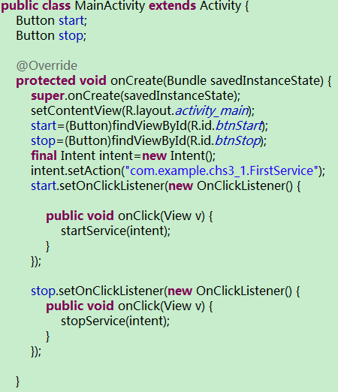
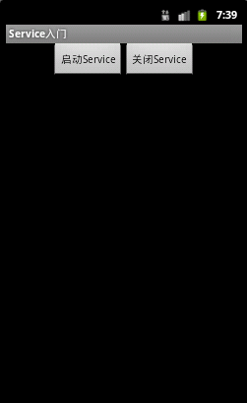
1、Service简介

Slide 7
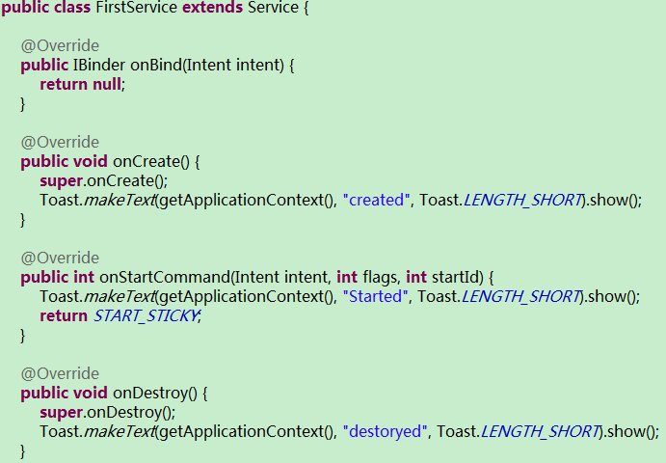
1、Service简介

Slide 8
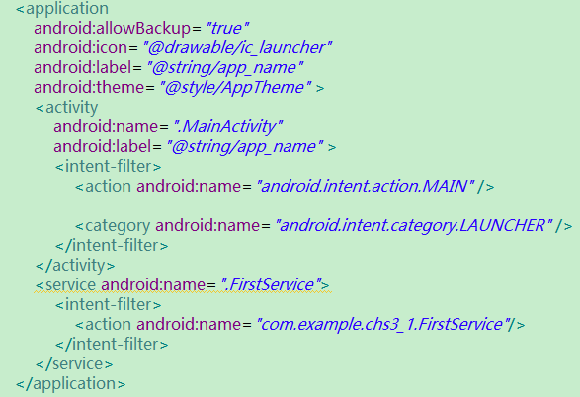
1、Service简介

Slide 9
1、Service简介
1.2 绑定本地Service并与之通信
当程序通过startService()和stopService()启动、关闭Service时，Service与访问者之间基本上不存在太多关联，因此Service和访问者之间也无法进行通信、数据交换。
如果要Service和访问者交换数据需要进行方法调用或数据交换。则应该使用bindService()和unbindService()启动和关闭服务。
通过Context的bindService(Intent service,ServiceConnection conn, int flags)，当访问者与Service之间连接成功时将回调该ServiceConnection对象的onServiceConnected(ComponentName name,IBinder service)方法，当访问者与Service之间断开连接时将回调ServiceConnection的onServiceDisconnected(ComponentName name)方法。
当开发Service类时，该Service类必须提供一个IBinder onBind(Intent intent)方法，在绑定本地Service的情况下，onBind(Intent intent)方法返回的IBinder对象将会传递给

Slide 10
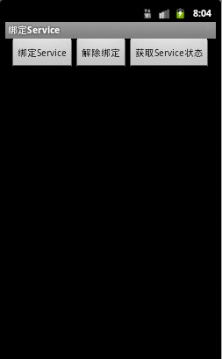
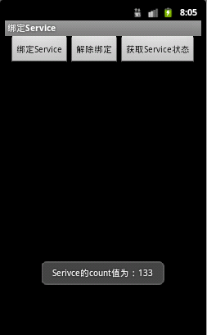
1、Service简介
onSerciceConnected(ComponentName name,IBinder service)方法中的service参数，这样访问者就可以通过该IBinder对象与Service进行通信。
例2 在Activity绑定本地Service，并获取Service的运行状态。

Slide 11
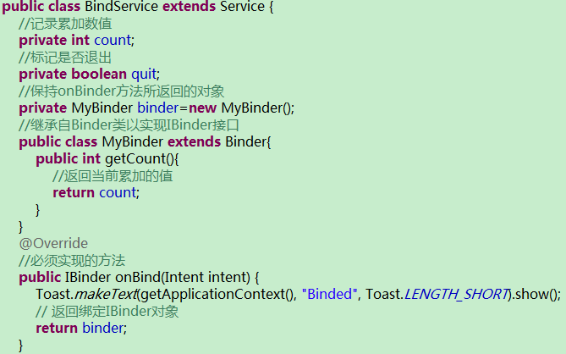
1、Service简介

Slide 12
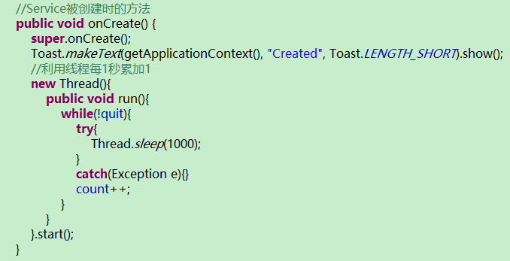

Slide 13
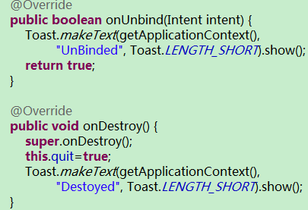

Slide 14
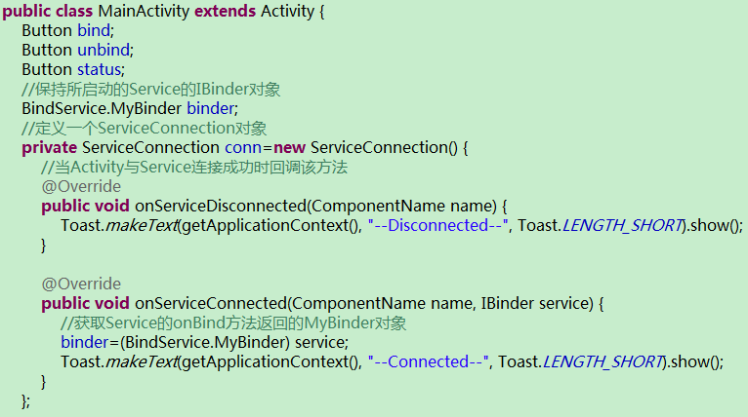
1、Service简介

Slide 15
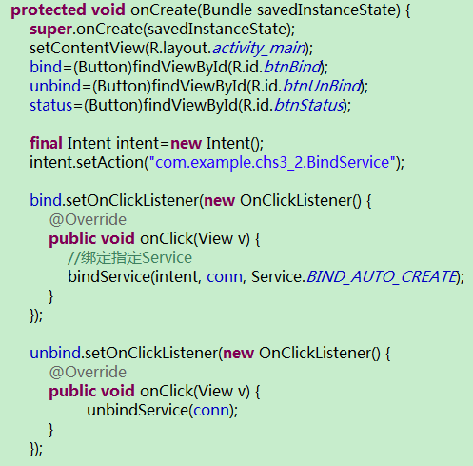

Slide 16
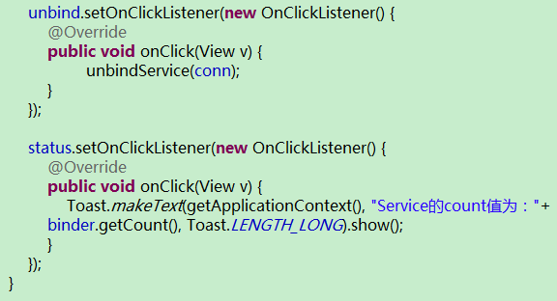

Slide 17
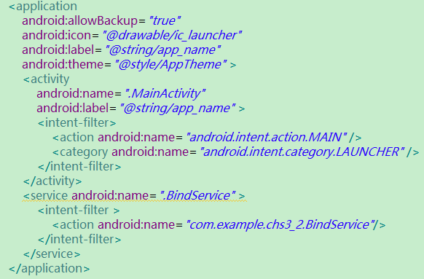

Slide 18
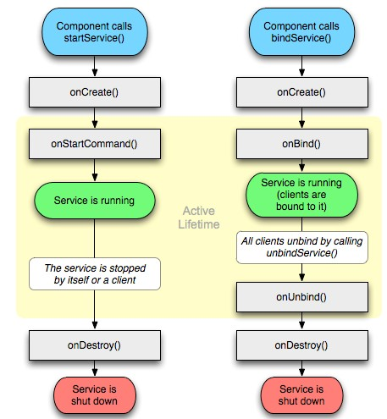
1、Service简介
1.3 Service的生命周期
应用程序中启动Service的方式不同， Service的生命周期也略有差异。

